Slide 1






Chào mừng các con đến với tiết học Tiếng Việt
Notes:
Bài giảng được thiết kế bởi: Vũ Hồng LH: FB Vũ Hồng | https://www.facebook.com/vuhong1972/ | hongvu7219@gmail.com

Slide 2

Viết ứng dụng
Notes:
Bài giảng được thiết kế bởi: Vũ Hồng LH: FB Vũ Hồng | https://www.facebook.com/vuhong1972/ | hongvu7219@gmail.com

Slide 3

Quê em có dòng sông uốn quanh.
Notes:
Bài giảng được thiết kế bởi: Vũ Hồng LH: FB Vũ Hồng | https://www.facebook.com/vuhong1972/ | hongvu7219@gmail.com

Slide 4
Viết câu ứng dụng
2 li
Quê em có dòng sông uốn quanh.
- Chữ cái nào được viết hoa?
- Chữ Z.
- Những chữ cái nào cao 2,5 ô li?
- Chữ g, y, h
- Những chữ còn lại cao mấy ô li?
- Chữ còn lại cao 1 ô li
- Khoảng cách giữa các con chữ như thế nào?
- Khoảng cách bằng một con chữ o.
Notes:
Bài giảng được thiết kế bởi: Vũ Hồng LH: FB Vũ Hồng | https://www.facebook.com/vuhong1972/ | hongvu7219@gmail.com

Slide 5
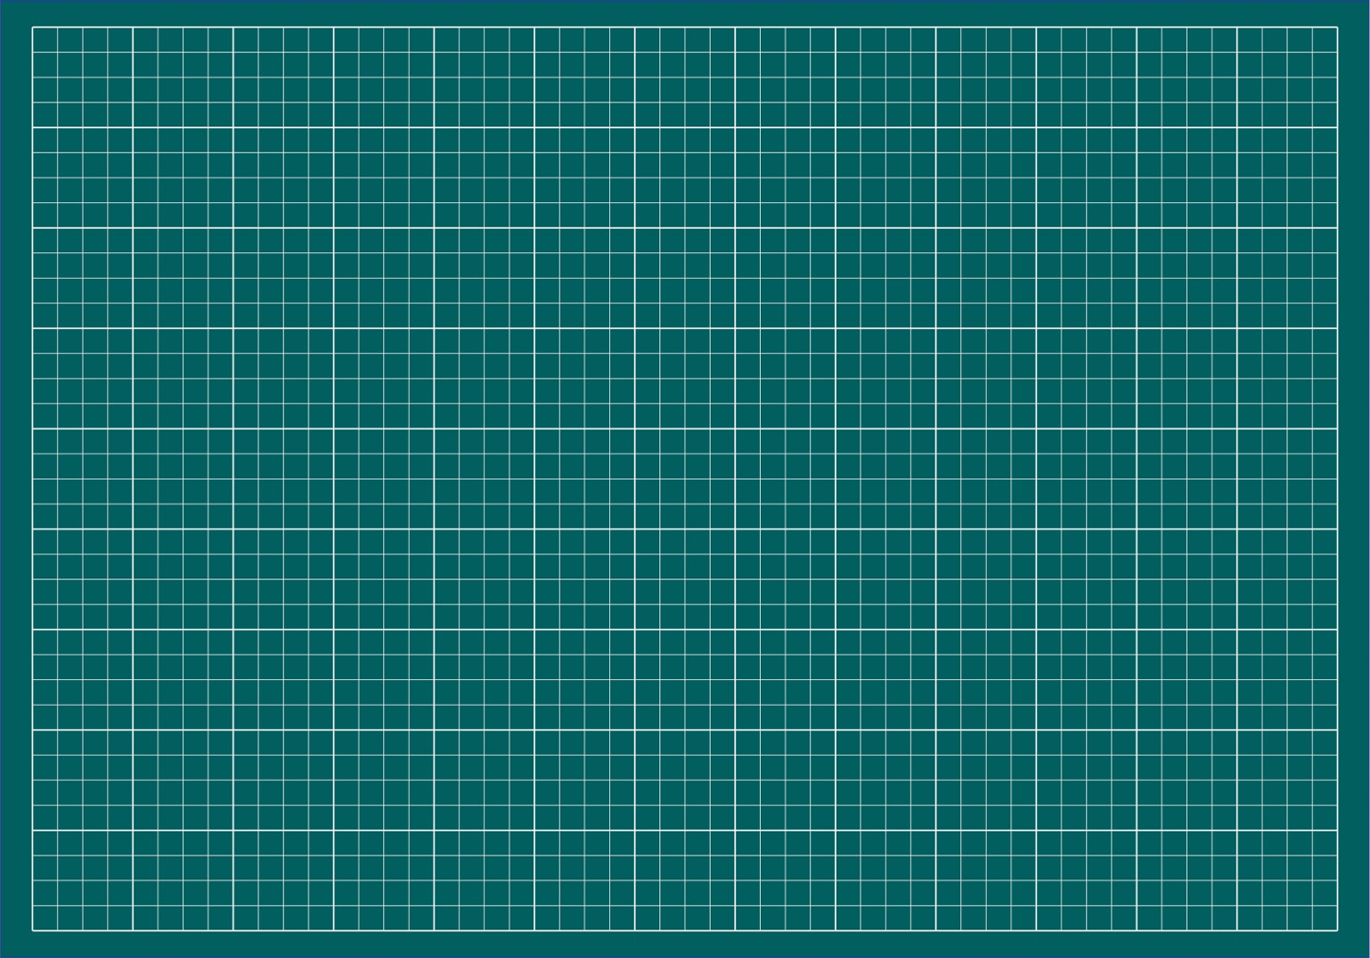

f
LUYỆN
VIẾT
Z
Zuê
Zuê em có dòng sông uốn quanh.
Notes:
Bài giảng được thiết kế bởi: Vũ Hồng LH: FB Vũ Hồng | https://www.facebook.com/vuhong1972/ | hongvu7219@gmail.com

Slide 6

LUYỆN VIẾT
VÀO VỞ
Notes:
Bài giảng được thiết kế bởi: Vũ Hồng LH: FB Vũ Hồng | https://www.facebook.com/vuhong1972/ | hongvu7219@gmail.com

Slide 7


Củng cố và
dặn dò
Notes:
Bài giảng được thiết kế bởi: Vũ Hồng LH: FB Vũ Hồng | https://www.facebook.com/vuhong1972/ | hongvu7219@gmail.com

Slide 8

Tạm biệt và hẹn gặp lại các con
Notes:
Bài giảng được thiết kế bởi: Vũ Hồng LH: FB Vũ Hồng | https://www.facebook.com/vuhong1972/ | hongvu7219@gmail.com

